Slide 1



NGỮ VĂN 8
CHÀO MỪNG QUÝ THẦY CÔ GIÁO
ĐẾN THAM DỰ TIẾT HỌC

Slide 2
HOẠT ĐỘNG : KHỞI ĐỘNG
TRÒ CHƠI “NHANH TRÍ”

Slide 3




Câu 1: Thuyết minh giải thích một hiện tượng tự nhiên thuộc kiểu văn bản nào?
Văn bản thông tin

Slide 4
Câu 2: Điền từ thích hợp:
Trong bài viết thuyết minh giải thích một hiện tượng tự nhiên thường sử dụng từ ngữ thuộc một....... khoa học ?
chuyên ngành

Slide 5
Câu 3: Phần mở đầu bài thuyết minh về hiện tượng tự nhiên thường giới thiệu điều gì ?
Giới thiệu khái quát hiện tượng

Slide 6
Câu 4: Điền từ thích hợp nhất vào chỗ trống:
Phần nội dung: Giải thích ......... xuất hiện, ......... diễn ra của hiện tượng tự nhiên.
nguyên nhân, cách thức

Slide 7
Câu 5: Phần kết thúc kiểu bài thuyết minh giải thích một hiện tượng tự nhiên có chức năng gì?
Nêu sự việc cuối/ kết quả của hiện tượng hoặc tóm tắt nội dung đã giải thích.

Slide 8
Câu 6: Trong văn bản thuyết minh giải thích một hiện tượng tự nhiên có thể sử dụng thêm phương tiện phi ngôn ngữ nào?
Tranh ảnh, sơ đồ, bảng biểu....

Slide 9
Câu 7: Quy trình viết văn bản thuyết minh giải thích một hiện tượng tự nhiên gồm mấy bước? Nêu cụ thể các bước ấy.
Gồm 4 bước
Bước 1: Chuẩn bị viết
Bước 2: Tìm ý và lập dàn ý
Bước 3: Viết bài
Bước 4: Xem lại và chỉnh sửa, rút kinh nghiệm

Slide 10
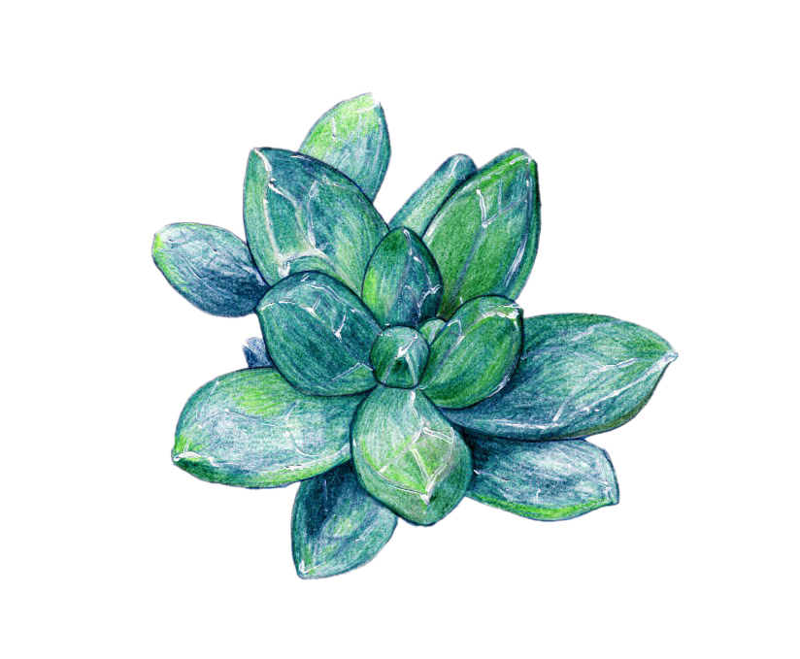


BÀI 2:
NHỮNG BÍ ẨN CỦA THẾ GIỚI TỰ NHIÊN
Tiết 25: VIẾT
VIẾT VĂN BẢN THUYẾT MINH GIẢI THÍCH
MỘT HIỆN TƯỢNG TỰ NHIÊN(TIẾT 2)

Slide 11
HƯỚNG DẪN QUY TRÌNH VIẾT

Slide 12
Quy trình viết văn bản thuyết minh giải thích một hiện tượng tự nhiên |  | Thao tác cần làm | Lưu ý
Bước 1: Chuẩn bị trước khi viết | Xác định nội dung
 | Xác định mục đích viết; chọn nội dung trình bày và cách viết phù hợp.
 | Tìm đọc tư liệu về hiện tượng tự nhiên mà em muốn giải thích; tìm hiểu yêu cầu của các cuộc thi, trang web mà bài viết cần đáp ứng
Bước 2: Tìm ý và lập dàn ý | Tìm ý
 | Lập dàn ý
Bước 3: Viết bài
Bước 4: xem lại và chỉnh sửa, rút kinh nghiệm | Xem lại và chỉnh sửa
 | Rút kinh nghiệm

Slide 13
LẬP DÀN Ý ĐỀ BÀI:
Tuần lễ “Nhà khoa học tương lai” về những bí ẩn của thế giới tự nhiên. Viết bài văn thuyết minh giải thích một hiện tượng tự nhiên mà bản thân quan tâm để tham gia tuần lễ này.

Slide 14
Lập dàn ý
Phần mở đầu
Giới thiệu khái quát về hiện tượng tự nhiên
Phần nội dung
Giải thích nguyên nhân và cách thức diễn ra của hiện tượng tự nhiên.
Phần kết thúc
Trình bày sự việc cuối/ kết quả của hiện tượng tự nhiên hoặc tóm tắt nội dung đã giải thích.

Slide 15

THẢO LUẬN
Các nhóm có bổ sung, điều chỉnh nội dung gì trong dàn ý đã chuẩn bị ở nhà?
(Nhan đề, đề mục, cấu trúc, hình thức trình bày, tranh ảnh....)

Slide 16


Các nhóm cử đại diện
lên trình bày sản phẩm
Dàn ý về hiện tượng:CẦU VỒNG
Dàn ý về hiện tượng: MƯA ĐÁ

Slide 17
Dàn ý : CẦU VỒNG SAU CƠN MƯA
Phần mở đầu: Giới thiệu hiện tượng cầu vồng, khái quát về hiện tượng cầu vồng.
Phần nội dung:
Cầu vồng là gì?
Cầu vồng là hiện tượng tán sắc của các ánh sáng từ mặt trời khi khúc xạ và phản xạ qua các giọt nước mưa.
Nguyên nhân của hiện tượng
+ Do sự kết hợp giữa ánh sáng mặt trời và các giọt nước trong không khí. Khi ánh sáng mặt trời chiếu vào các giọt nước, nó sẽ bị phản xạ và khúc xạ theo các nguyên lý quang học.
+ Quá trình này sẽ tạo ra hiệu ứng tán sắc ánh sáng thành các màu khác nhau

Slide 18
Cách thức diễn ra
+Ánh sáng mặt trời là một hỗn hợp của nhiều ánh sáng có bước sóng khác nhau.
+Khi ánh sáng đi qua các giọt nước, các ánh sáng có bước sóng khác nhau sẽ bị khúc xạ ở các góc khác nhau, các ánh sáng này sẽ bị phản xạ lại bởi mặt trong của các giọt nước và sẽ bị khúc xạ một lần nữa khi ra khỏi các giọt nước.
+ Kết quả sẽ tạo thành một dải màu sắc liên tục trên bầu trời, được gọi là cầu vồng.

Slide 19
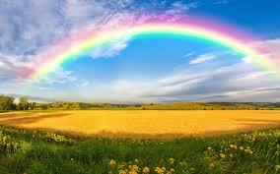
Phần kết thúc:
Tác dụng và tác hại của cầu vồng.
tuoitrethudo.com.vn

Slide 20
Dàn ý : MƯA ĐÁ
Phần mở đầu: Nêu tên hiện tượng và khái quát hiện tượng mưa đá
Phần nội dung:
Mưa đá là gì?
Mưa đá là một hiện tượng thời tiết khi mưa rơi dưới dạng hạt hoặc cục băng có kích thước và hình dạng khác nhau.
Nguyên nhân xuất hiện:
- Do sự kết hợp của một số yếu tố trong quá trình hình thành mây dông
- Do sự va chạm giữa các dòng không khí lạnh và ấm trong đám mây dông gây ra đối lưu cực mạnh.

Slide 21
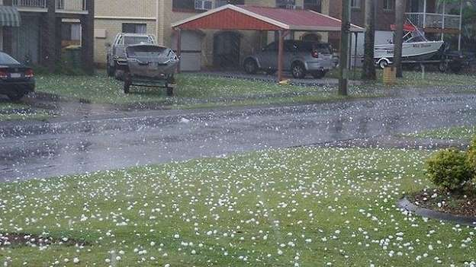
Cách thức hình thành mưa đá
+ Hình thành mây dông (khí)
+ Ngưng tụ hạt mưa (lỏng)
+ Hạt băng (rắn)
+ Viên mưa đá lớn dần và rơi.
( Nguồn : VnExpress)
Phần kết thúc: Tóm tắt nội dung đã giải thích.

Slide 22
Bước 3:Viết bài
Cấu trúc 3 phần
Đảm bảo cấu trúc cân đối
- Đặt nhan đề, đề mục
- Đặt câu hỏi phần mở đầu, trả lời câu hỏi ở phần tiếp theo.
Tạo sự mạch lạc và thu hút sự quan tâm của người khác
Kết hợp các cách trình bày thông tin khác nhau, gạch chân các thông tin quan trọng...
Làm nổi bật thông tin quan trọng

Slide 23
Bảng kiểm kĩ năng viết bài văn thuyết minh giải thích một hiện tượng tự nhiên
Tiêu chí |  | Đạt B1 B2 | C đạt B1B2
Phần mở đầu | Nêu tên của hiện tượng tự nhiên
 | Giới thiệu khái quát về hiện tượng tự nhiên
Phần nội dung | Giải thích nguyên nhân dẫn đến sự xuất hiện của hiện tượng tự nhiên
 | Trình bày trình tự diễn ra của hiện tượng tự nhiên
Phần kết thúc | Trình bày sự việc cuối/ kết quả của hiện tượng tự nhiên hoặc tóm tắt nội dung đã giải thích
Hình thức | Có nhan đề và các đề mục, các đề mục nêu được thông tin chính của phần/ đoạn bài viết
 | Sử dụng hiệu quả phương tiện phi ngôn ngữ để làm rõ các thông tin quan trọng.
 | Kết hợp các cách trình bày thông tin
 | Dùng động từ miêu tả hoạt động/ trạng thái và một số từ ngữ chuyên ngành
 | Đặt tên cho các phương tiện trực quan và trích dẫn nguồn (nếu có)
 | Diễn đạt mạch lạc, không mắc lỗi chính tả, dùng từ, viết câu

Slide 24

Cầu vồng là hiện tượng tán sắc của các ánh sáng từ mặt trời khi khúc xạ và phản xạ qua các giọt nước mưa.
Cầu vồng xuất hiện do sự kết hợp giữa ánh sáng mặt trời và các giọt nước trong không khí. Khi ánh sáng mặt trời chiếu vào các giọt nước, nó sẽ bị phản xạ và khúc xạ theo các nguyên lý quang học. Quá trình này sẽ tạo ra hiệu ứng tán sắc ánh sáng thành các màu khác nhau.
Nguồn: Khám phá khoa học-màu sắc của cầu vồng.

Slide 25
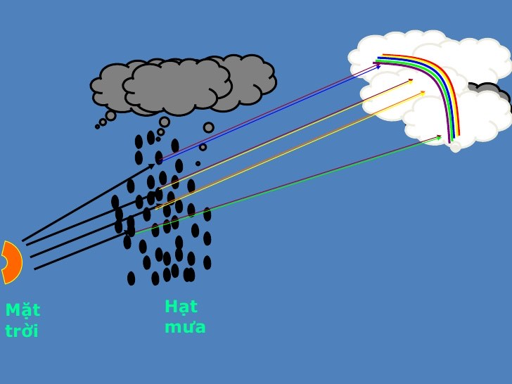
Ánh sáng mặt trời không phải chỉ có một màu trắng duy nhất, mà là một hỗn hợp của nhiều ánh sáng có bước sóng khác nhau. Khi ánh sáng đi qua các giọt nước, các ánh sáng có bước sóng khác nhau sẽ bị khúc xạ ở các góc khác nhau, các ánh sáng này sẽ bị phản xạ lại bởi mặt trong của các giọt nước và sẽ bị khúc xạ một lần nữa khi ra khỏi các giọt nước. Kết quả tạo thành một dải màu sắc liên tục trên bầu trời, được gọi là cầu vồng.
Tranh minh họa quá trình hình thành cầu vồng
Cầu vồng có tác dụng là tạo cảnh đẹp, là nguồn cảm hứng sáng tác trong nghệ thuật,......Cầu vồng vẫn mãi là một hiện tượng tự nhiên hấp dẫn với mọi người.
tuoitrethudo.com.vn

Slide 26
Bước 4: Xem lại và chỉnh sửa, rút kinh nghiệm

Slide 27

CẦU VỒNG SAU CƠN MƯA Đã bao giờ bạn thấy điều kì diệu sau cơn mưa ?Một trong những hiện tượng kì thú hấp dẫn ấy là cầu vồng. Bây giờ chúng ta cùng tìm hiểu về hiện tượng này nhé.
BỔ SUNG NHAN ĐỀ
- Nêu tên hiện tượng
- Khái quát về hiện tượngng
Hiện tượng cầu vồng là gì?
->Đề mục
Cầu vồng là hiện tượng tán sắc của các ánh sáng từ mặt trời khi khúc xạ và phản xạ qua các giọt nước mưa.
Nguyên nhân xuất hiện cầu vồng
Cầu vồng xuất hiện do sự kết hợp giữa ánh sáng mặt trời và các giọt nước trong không khí. Khi ánh sáng mặt trời chiếu vào các giọt nước, nó sẽ bị phản xạ và khúc xạ theo các nguyên lý quang học. Quá trình này sẽ tạo ra hiệu ứng tán sắc ánh sáng thành các màu khác nhau.

Slide 28
Quá trình diễn ra hiện tượng cầu vồng
Ánh sáng mặt trời không phải chỉ có một màu trắng duy nhất, mà là một hỗn hợp của nhiều ánh sáng có bước sóng khác nhau. Khi ánh sáng đi qua các giọt nước, các ánh sáng có bước sóng khác nhau sẽ bị khúc xạ ở các góc khác nhau, các ánh sáng này sẽ bị phản xạ lại bởi mặt trong của các giọt nước và sẽ bị khúc xạ một lần nữa khi ra khỏi các giọt nước. Kết quả sẽ tạo thành một dải màu sắc liên tục trên bầu trời, được gọi là cầu vồng.
Nguồn: mnhoamai.longbien.edu.vn
Tranh minh họa quá trình hình thành cầu vồng
Cầu vồng có tác dụng là tạo cảnh đẹp, là nguồn cảm hứng sáng tác trong nghệ thuật,....Cầu vồng vẫn mãi là một hiện tượng tự nhiên hấp dẫn với mọi người.

Slide 29
NHỮNG ĐIỀU BẠN CẦN BIẾT VỀ MƯA ĐÁ
Bạn có thích mưa không? Mưa khác với mưa đá như thế nào? Mưa đá là một trong những hiện tượng tự nhiên nguy hiểm nhất trên Trái Đất. Sau đây là một số sự thật thú vị về mưa đá mà có lẽ bạn cần biết.
Mưa đá là gì và nguyên nhân nào dẫn đến hiện tượng mưa đá?
Mưa đá là một hiện tượng thời tiết khi mưa rơi dưới dạng hạt hoặc cục băng có kích thước và hình dạng khác nhau. Mưa đá xảy ra do sự kết hợp của một số yếu tố trong quá trình hình thành mây dông nhưng chủ yếu là do sự va chạm giữa các dòng không khí lạnh và ấm trong đám mây dông (mây vũ tích) gây ra đối lưu cực mạnh. Điều này làm tăng khả năng hình thành và tăng kích thước của viên mưa đá (Kích thước từ 5 mm đến hàng chục centimet, hình cầu, không cân đối).

Slide 30
Mưa đá thường rơi cùng với mưa rào và thường chỉ xảy ra trong khoảng 5-10 phút, thời gian dài nhất cho một trận mưa đá chỉ khoảng 20-30 phút. Mưa đá thường xuất hiện ở các vùng núi, các khu vực gần biển và ít phổ biến hơn ở vùng đồng bằng. Do đó, ở Việt Nam, mưa đá có thể xuất hiện ở hầu hết các khu vực và thậm chí trong cả mùa hè.
Cách thức diễn ra của mưa đá.
Đầu tiên, đám mây dông được hình thành khi có sự đối lưu giữa khí nóng và khí lạnh trong không khí. Quá trình này diễn ra càng lâu thì đám mây dông càng tích tụ và tăng khả năng hình thành mưa đá. Sau đó, Các phân tử nước trong đám mây bắt đầu ngưng tụ lại với nhau và hình thành hạt nước mưa. Tiếp theo, trong tầng phía trên của đám mây dông, nhiệt độ xuống rất thấp, khoảng -25 độ C, một nhiệt độ đủ để đóng băng

Slide 31
các hạt mưa đang ở thể lỏng thành những hạt băng. Khi những hạt mưa ở thể lỏng này tiếp xúc với các hạt băng ở tầng trên,chúng sẽ tiếp tục đông kết lại thành từng lớp xung quanh hạt băng và làm cho những viên mưa đá lớn dần. Và rồi, khi viên mưa đá đủ lớn và nặng sẽ rơi xuống kèm theo mưa rào và gây nên hiện tượng mưa đá.Ở Việt Nam, thời điểm cuối tháng 3 năm 2016 ở Chiêm Hóa (Tuyên Quang) đã xảy ra 2 trận mưa đá kèm lốc kéo dài 10 phút với thiệt hại: hơn 2.000 ngôi nhà bị sập, 300 ha lúa, 300 ha ngô bị hư hại.
Trên đây là một số thông tin về nguyên nhân, quá trình hình thành của hiện tượng mưa đá. Đây là một hiện tượng tự nhiên nguy hiểm nhưng vẫn có thể dự báo và phòng tránh để giảm thiểu thiệt hại. Hi vọng qua bài viết này bạn đã biết thêm những thông tin hữu ích về mưa đá.

Slide 32
NHỮNG ĐIỀU BẠN CẦN BIẾT VỀ MƯA ĐÁ
Bạn có thích mưa không? Mưa khác với mưa đá như thế nào? Mưa đá là một trong những hiện tượng tự nhiên nguy hiểm nhất trên Trái Đất. Sau đây là một số sự thật thú vị về mưa đá mà có lẽ bạn cần biết.
PHẢI CÓ NHAN ĐỀ
- Nêu tên hiện tượng
-Giới thiệu khái quát về hiện tượng
Mưa đá là gì và nguyên nhân nào dẫn đến hiện tượng mưa đá?
Mưa đá là một hiện tượng thời tiết khi mưa rơi dưới dạng hạt hoặc cục băng có kích thước và hình dạng khác nhau. Mưa đá xảy ra do sự kết hợp của một số yếu tố trong quá trình hình thành mây dông nhưng chủ yếu là do sự va chạm giữa các dòng không khí lạnh và ấm trong đám mây dông (mây vũ tích) gây ra đối lưu cực mạnh. Điều này làm tăng khả năng hình thành và tăng kích thước của viên mưa đá (Kích thước từ 5 mm đến hàng chục centimet và có hình cầu, không cân đối).
Mưa đá thường rơi cùng với mưa rào và thường chỉ xảy ra trong khoảng 5-10 phút, thời gian dài nhất cho một trận mưa đá chỉ khoảng 20-30 phút. Mưa đá thường xuất hiện ở các vùng núi, các khu vực gần biển và ít phổ biến hơn ở vùng đồng bằng. Do đó, ở Việt Nam, mưa đá có thể xuất hiện ở hầu hết các khu vực và thậm chí trong cả mùa hè.
PHẢI CÓ ĐỀ MỤC
- Giải thích thuật ngữ và NGUYÊN NHÂN.
- Giải thích một số vấn đề liên quan: kích thước, thời gian và địa điểm

Slide 33
Cách thức diễn ra của mưa đá
Đầu tiên, đám mây dông được hình thành khi có sự đối lưu giữa khí nóng và khí lạnh trong không khí. Quá trình này diễn ra càng lâu thì đám mây dông càng tích tụ và tăng khả năng hình thành mưa đá. Sau đó, Các phân tử nước trong đám mây bắt đầu ngưng tụ lại với nhau và hình thành hạt nước mưa. Tiếp theo, trong tầng phía trên của đám mây dông, nhiệt độ xuống rất thấp, khoảng -25 độ C, một nhiệt độ đủ để đóng băng các hạt mưa đang ở thể lỏng thành những hạt băng. Khi những hạt mưa ở thể lỏng này tiếp xúc với các hạt băng ở tầng trên, chúng sẽ tiếp tục đông kết lại thành từng lớp xung quanh hạt băng và làm cho những viên mưa đá lớn dần theo thời gian. Và rồi, khi viên mưa đá đủ lớn và nặng, chúng sẽ rơi xuống mặt đất kèm theo mưa rào và gây nên hiện tượng mưa đá. Ở Việt Nam,thời điểm cuối tháng 3 năm 2016 ở Chiêm Hóa (Tuyên Quang) đã xảy ra 2 trận mưa đá kèm lốc kéo dài 10 phút với thiệt hại: hơn 2.000 ngôi nhà bị sập, 300 ha lúa, 300 ha ngô bị hư hại.
PHẢI CÓ ĐỀ MỤC
Cách thức diễn ra:
+ Hình thành mây dông (khí)
+ Ngưng tụ hạt mưa (lỏng)
+ Hạt băng (rắn)
+ Viên mưa đá lớn dần và rơi
Sử dụng các từ đầu tiên, sau đó, tiếp theo, …
SỬ DỤNG SỐ LIỆU
Trên đây là một số thông tin về nguyên nhân, quá trình hình thành của hiện tượng mưa đá. Đây là một hiện tượng tự nhiên nguy hiểm nhưng vẫn có thể dự báo và phòng tránh để giảm thiểu thiệt hại. Hi vọng qua bài viết này bạn đã biết thêm những thông tin hữu ích về mưa đá.
TÓM TẮT LẠI THÔNG TIN ĐÃ GIẢI THÍCH

Slide 34
HOẠT ĐỘNG : VẬN DỤNG

Slide 35


VẬN DỤNG
(1). Nếu được chia sẻ kinh nghiệm liên quan đến việc trình bày ý kiến về một vấn đề xã hội, em sẽ chọn chia sẻ điều gì?
(2). Đọc diễn cảm 1 bài thơ hoặc đoạn thơ 6 chữ hoặc 7 chữ mà em yêu thích. Nêu ấn tượng của em về bài thơ, đoạn thơ ấy?
Nếu được chia sẻ kinh nghiệm viết văn bản thuyết minh giải thích một hiện tượng tự nhiên, em sẽ chọn chia sẻ điều gì?

Slide 36
HƯỚNG DẪN VỀ NHÀ
- Đối với bài học tiết này:
+ Xem lại quy trình viết văn bản thuyết minh giải thích một hiện tượng tự nhiên.
+ Tiếp tục lên Padlet chỉnh sửa bài viết.
+ Hoàn thiện bài viết ở nhà.
- Đối với bài học tiết sau:
+Soạn bài nói và nghe trong SGK trang 51,52
+ Chuẩn bị nội dung nói theo SGK

Slide 37


Xin cảm ơn quý thầy cô và các em học sinh

